Slide 1
Python Tutorial
第二十三週
2019.03
王金旺

Slide 2
本週目標
Autoencoder介紹
利用Keras實現Autoencoder

Slide 3
Autoencoder介紹

Slide 4
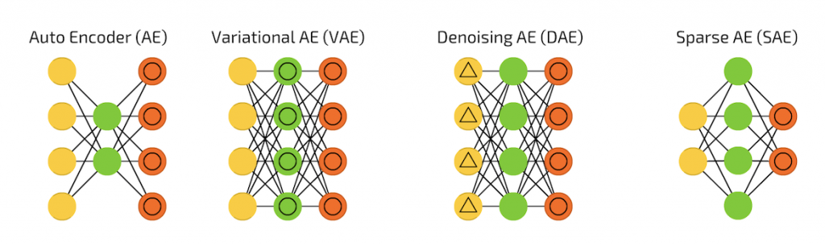
Autoencoder簡介
Autoencoder介紹
AutoEncoder 是類神經網絡的一種無監督學習算法，其架構中可細分為
Encoder（編碼器）和 Decoder（解碼器）兩部分。

Slide 5
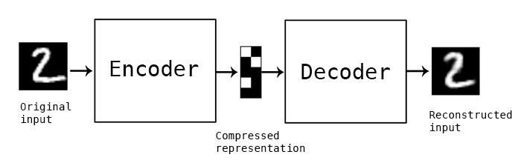
Autoencoder簡介
Autoencoder介紹
AE應用於圖片壓縮
AE在圖片壓縮上的效果其實遜於一般的圖片壓縮演算法，例如JPEG

Slide 6
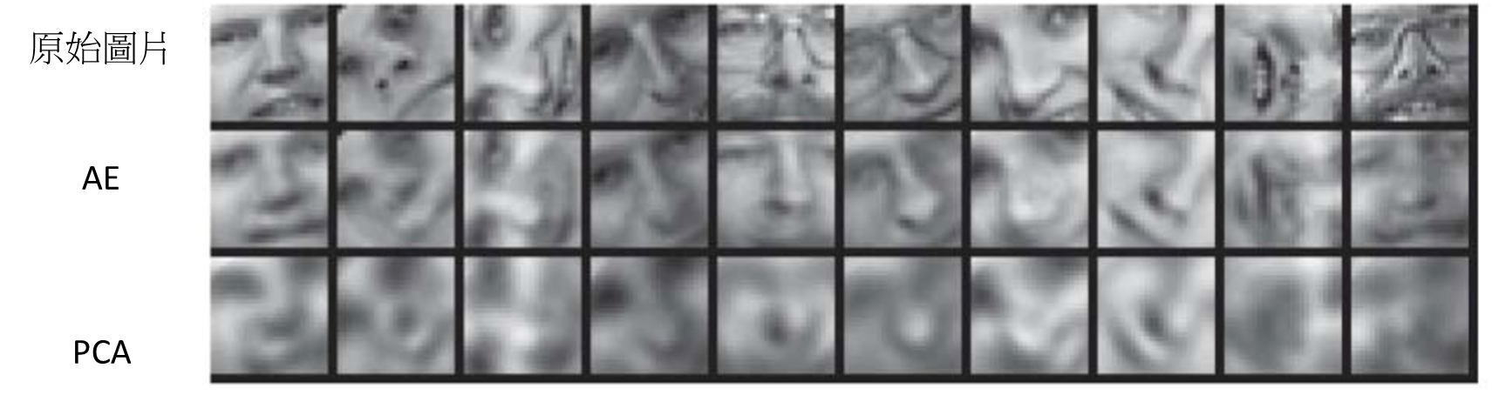
Autoencoder的優缺點
Autoencoder介紹
優點
比起傳統的降維方法，例如PCA，AE對於樣本的還原能力較強

Slide 7
Autoencoder的優缺點
Autoencoder介紹
缺點
相較於PCA，AE需要調整的參數更多
encoder、decoder的層數
optimizer的選擇
只適用於與訓練樣本相似的資料

Slide 8
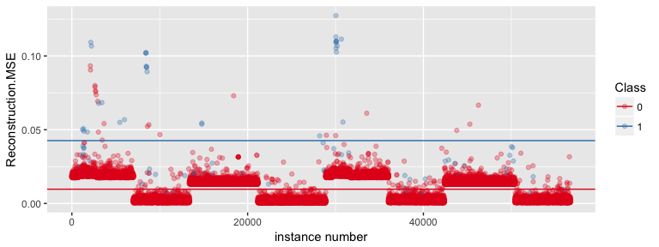
Autoencoder的應用
Autoencoder介紹
異常值偵測

Slide 9
利用Keras實現Autoencoder

Slide 10
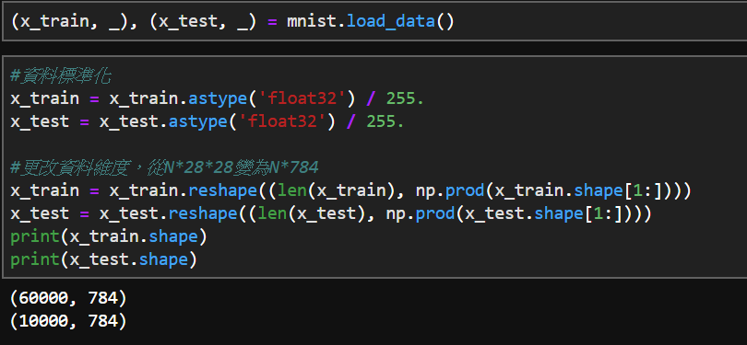
資料整理
利用Keras實現Autoencoder
範例資料：手寫數字

Slide 11
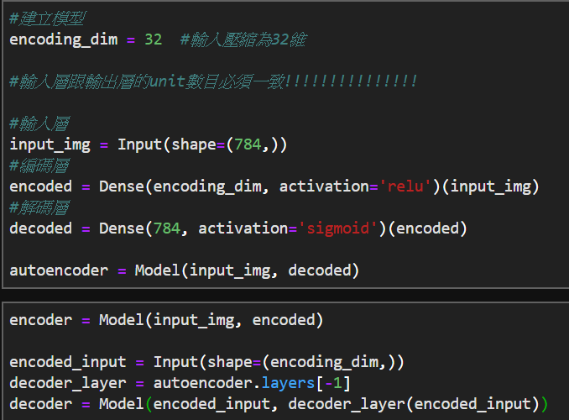
建立模型
Autoencoder介紹
利用Keras實現Autoencoder

Slide 12
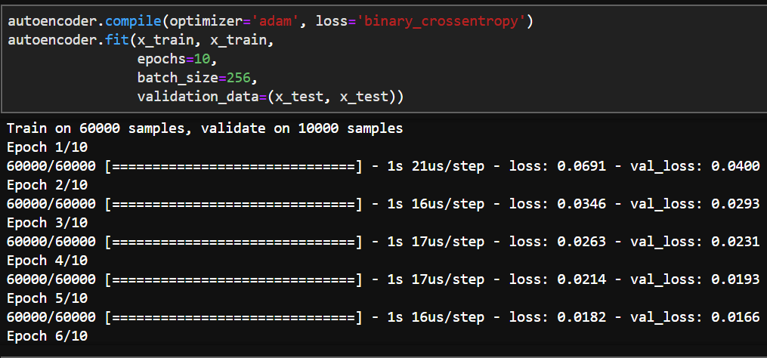
訓練模型
Autoencoder介紹
利用Keras實現Autoencoder

Slide 13
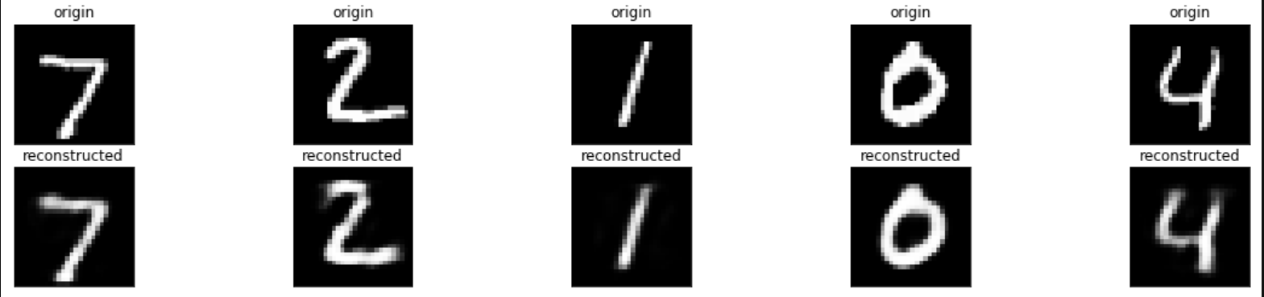
模型效果
Autoencoder介紹
利用Keras實現Autoencoder

